Slide 1

CHÀO MỪNG CÁC CON
ĐẾN VỚI TIẾT HOẠT ĐỘNG TRẢI NGHIỆM
LỚP 2

Slide 2


Những người bạn hàng xóm
Bài 25

Slide 3

Yêu cầu cần đạt:
- Học sinh làm quen và tạo được mối quan hệ thân thiện với các bạn hàng xóm.
*Phát triển năng lực và phẩm chất:
- Biết sử dụng kiến thức đã học vào cuộc sống hàng ngày.

Slide 4


Slide 5


Khởi động

Slide 6


Slide 7
Khám phá

Slide 8

1.
Kể về một người bạn hàng xóm mà em biết.
- Nêu tên bạn.
- Kể về hình dáng và sở thích của bạn.

Slide 9
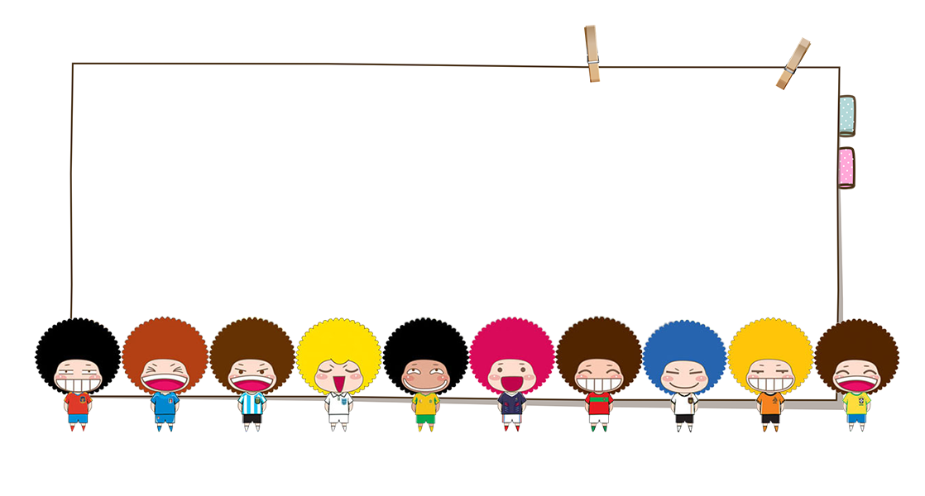
Em có thể kết bạn ở lớp, ở trường và cũng có thể kết bạn ở nơi mình sinh sống. Có bạn, cuộc sống sẽ vui hơn.

Slide 10

2.
Nêu những việc em có thể làm cùng các bạn hàng xóm.
- Kể những việc em có thể làm cùng các bạn.
- Dự định thời gian, cách làm những việc đó.

Slide 11
Những việc em và các bạn hàng xóm có thể làm cùng nhau: chơi bi, đánh cầu lông, giúp đỡ người già, người neo đơn, cùng dọn vệ sinh, cùng nhau chạy bộ, tập thể dục buổi sáng, …

Slide 12
Có nhiều việc em có thể làm cùng các bạn hàng xóm của mình để thêm thân thiết với nhau, hỗ trợ nhau trong cuộc sống.

Slide 13
Về nhà

Slide 14




Làm quen với các bạn hàng xóm và rủ bạn cùng làm một số việc có ích.

Slide 15


Chào tạm biệt các con.
Chúc các con chăm ngoan, học tập tốt!

